Slide 1
Проект «Новогодняя сказка»
МКДОУ Д/С «Теремок»
Выполнили: воспитатель Куклева Л.А.;
ст. воспитатель Ситкина С.А.
с.Шилыково, 23
2020г.

Slide 2
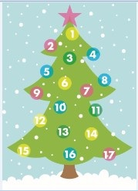
Актуальность
Адвент (от лат. adventus) – приход, пришествие. Легенда гласит, что первый адвент-календарь придумала Фрау Лэнг – мама ребенка-почемучки в конце XIX века в Германии. Герхард Лэнг каждое утро спрашивал родителей, когда же наступит Рождество. И тогда его мама сделала из картона календарь с окошками по количеству дней перед Рождеством. Герхард открывал одно окошко в день и доставал из него маленькое печенье. Сколько печений еще нужно было съесть – столько дней оставалось до главного праздника. Когда Герхард Лэнг вырос, стал работать в типографии и выпустил первые в мире готовые адвент-календари.
Календарь ожидания праздника, или адвент-календарь, учит детей чувствовать время. По нему они будут наблюдать, сколько дней осталось до долгожданного зимнего праздника – Нового года. Такой календарь оформляется в виде панно, объемной фигуры, лепбука, аппликации. Для этого можно использовать разные материалы: бумагу, ткани, нитки, готовые предметы, бросовый материал. Календари различаются по количеству дней и по наполнению. Внутри календаря могут быть подарки, сладости, задания или несколько вариантов в одном.

Slide 3
Паспорт проекта
Тип проекта: групповой, игровой, творческий.
По виду деятельности: творческий.
По продолжительности: краткосрочный.
По времени реализации: декабрь 2020г.
Участники проекта: ст. воспитатель Ситкина С.А., воспитатель Куклева Л.А.
дети старшей группы «Медвежата» (старшая);
родители группы «Медвежата» (старшая).
Возраст детей: 5 – 6 лет.
Ресурсное обеспечение проекта:
Материально-техническое: интерактивное оборудование (проектор, экран), компьютер, интерактивные игры, лэпбук «Зима», изображения снеговика-почтовика и оленя от Деда –Мороза, письма – задания Деда –Мороза, материал для творчества (цвет. бумага, картон, краски и проч.)
Информационное: методическая и художественная литература, иллюстрации, картотека игр.

Slide 4
Цель: создать для детей атмосферу волшебства, упорядочить подготовку к Новому году. Задачи:
украсить группу и развлечь детей в предпраздничный период;
научить детей чувствовать время;
расширить представления дошкольников о новогоднем празднике;
закрепить знания о порядке следования дней недели, повторить счет;
развивать творческие способности;
сформировать умение работать в коллективе, доводить начатое дело до конца;
побудить детей принимать активное участие в подготовке и проведении новогоднего утренника.

Slide 5
Реализация
1 этап: Организационно-подготовительный начало декабря 2020 года.
Цель: организация деятельности участников проекта для определения его
содержания и реализации. Создание учебно-методической базы для
успешной реализации проекта.
2 этап: Практический декабрь 2020года.
Цель: организация комплексной работы по реализации задач проекта.
3 этап. Заключительный 29 декабря 2020 года.
Цель: создание условий для самовыражения и воплощения собственного
замысла в совместной работе, обобщение результатов работы, анализ
деятельности. Заключительный этап, кульминация в работе с адвент-
календарем в детском саду – новогодний утренник.

Slide 6
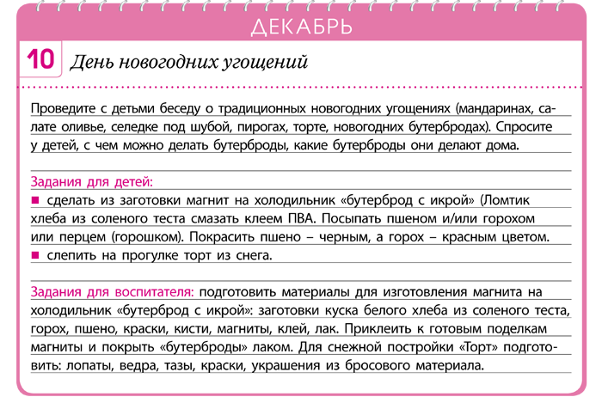
План реализации проекта:

Slide 7
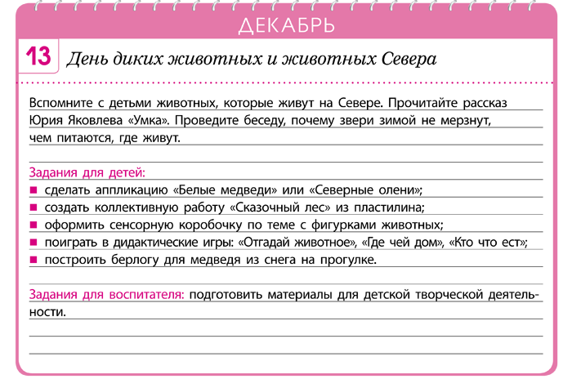

Slide 8
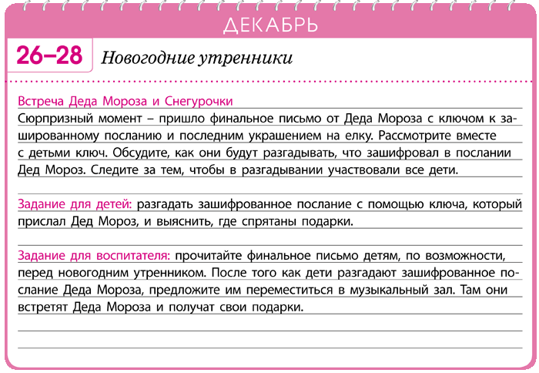

Slide 9
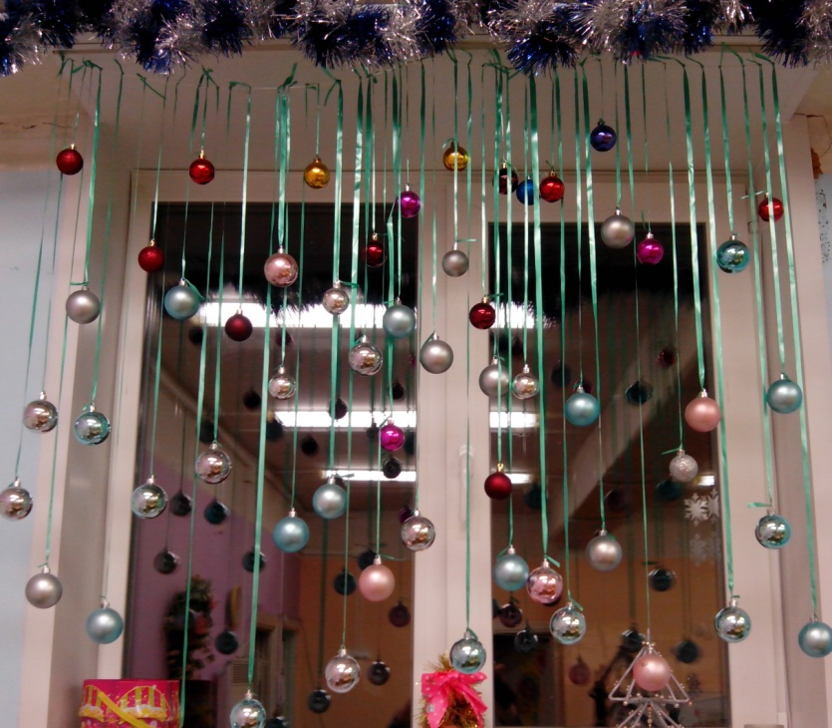
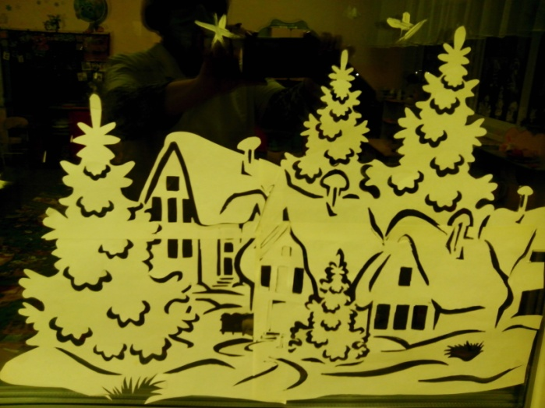
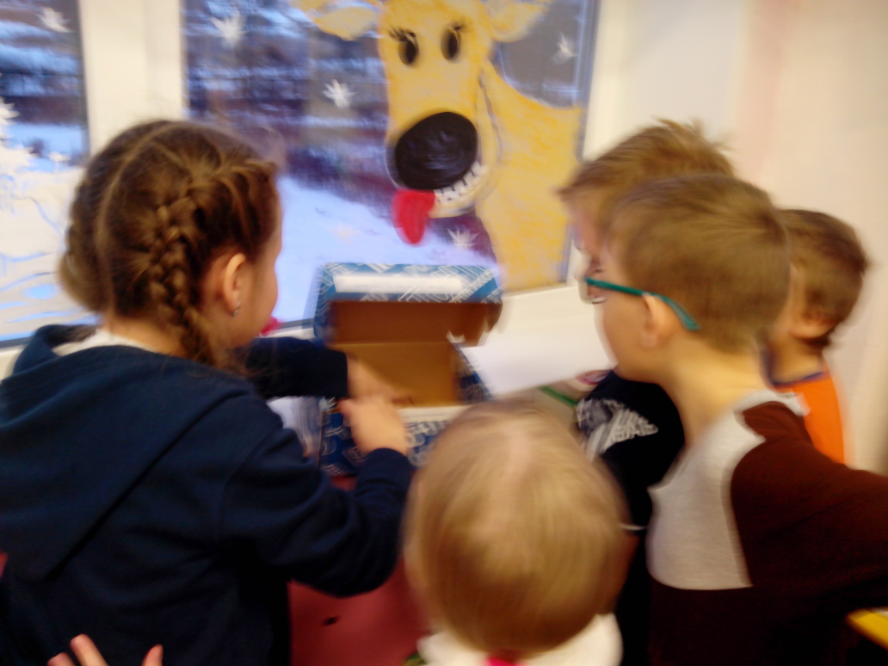
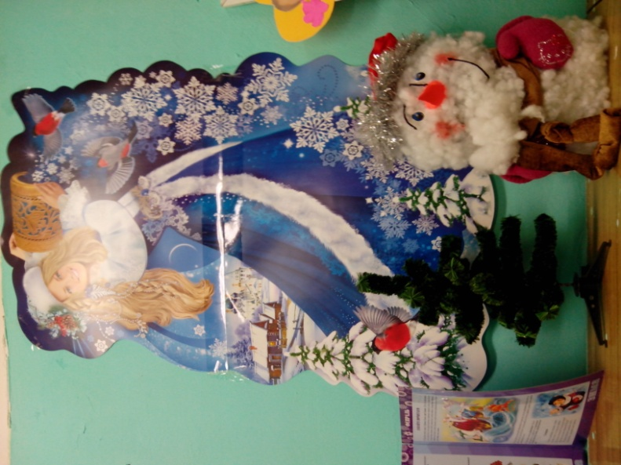
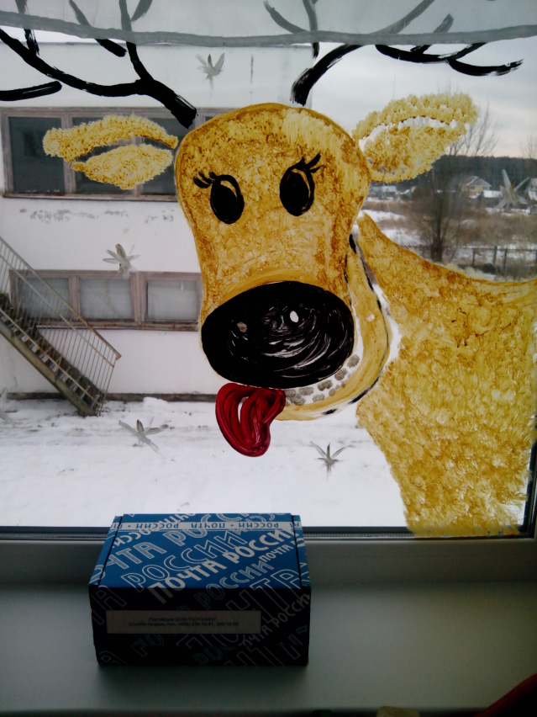
Реализация проекта:

Slide 10
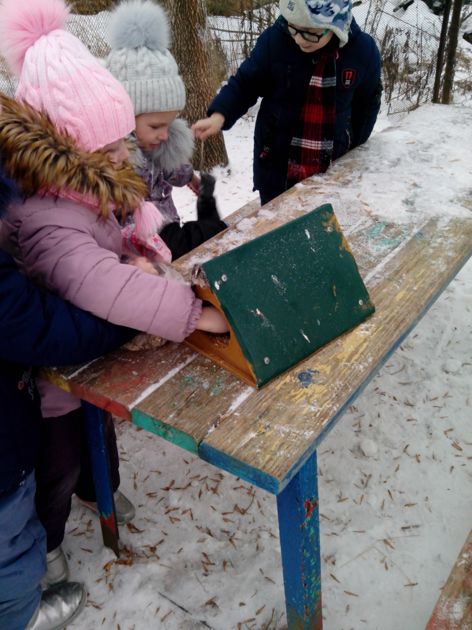
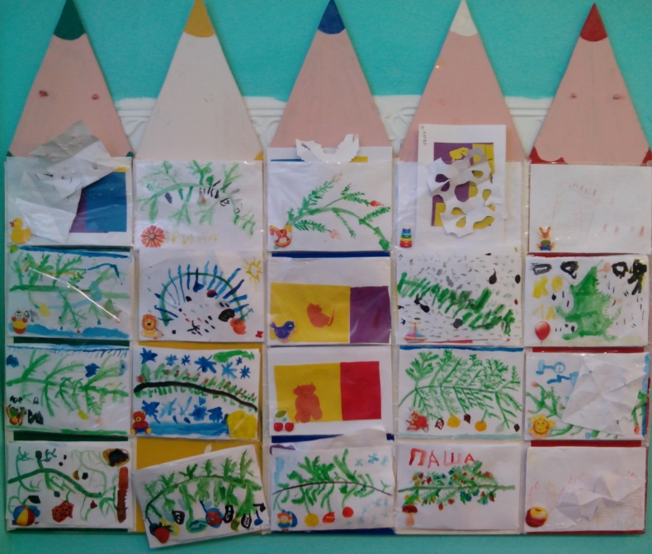
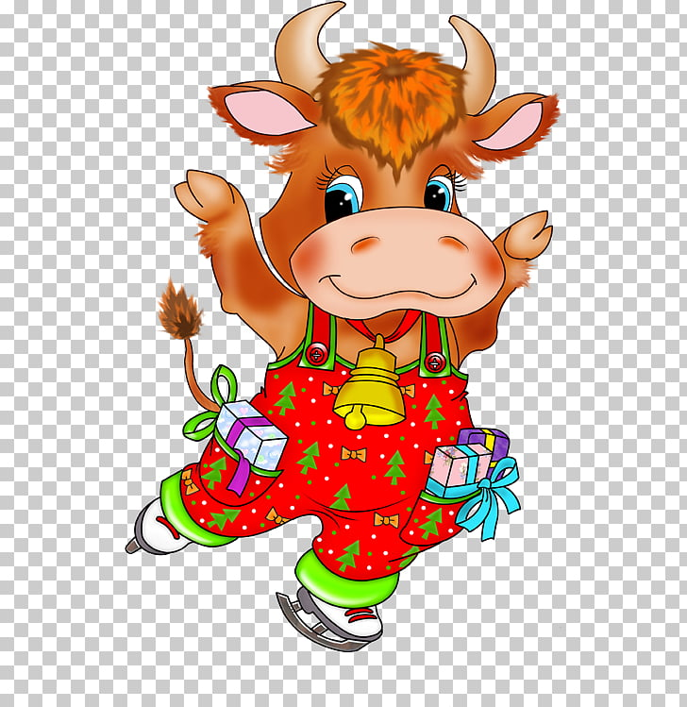
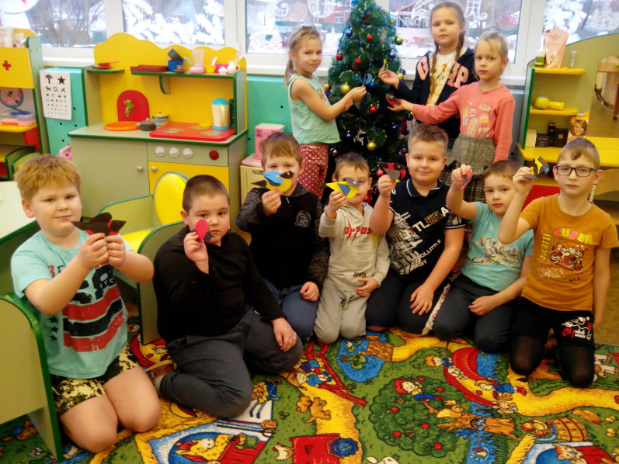

Slide 11
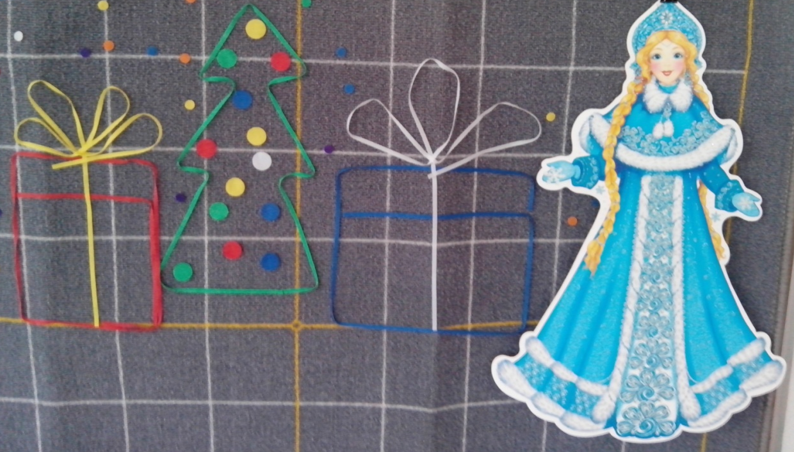
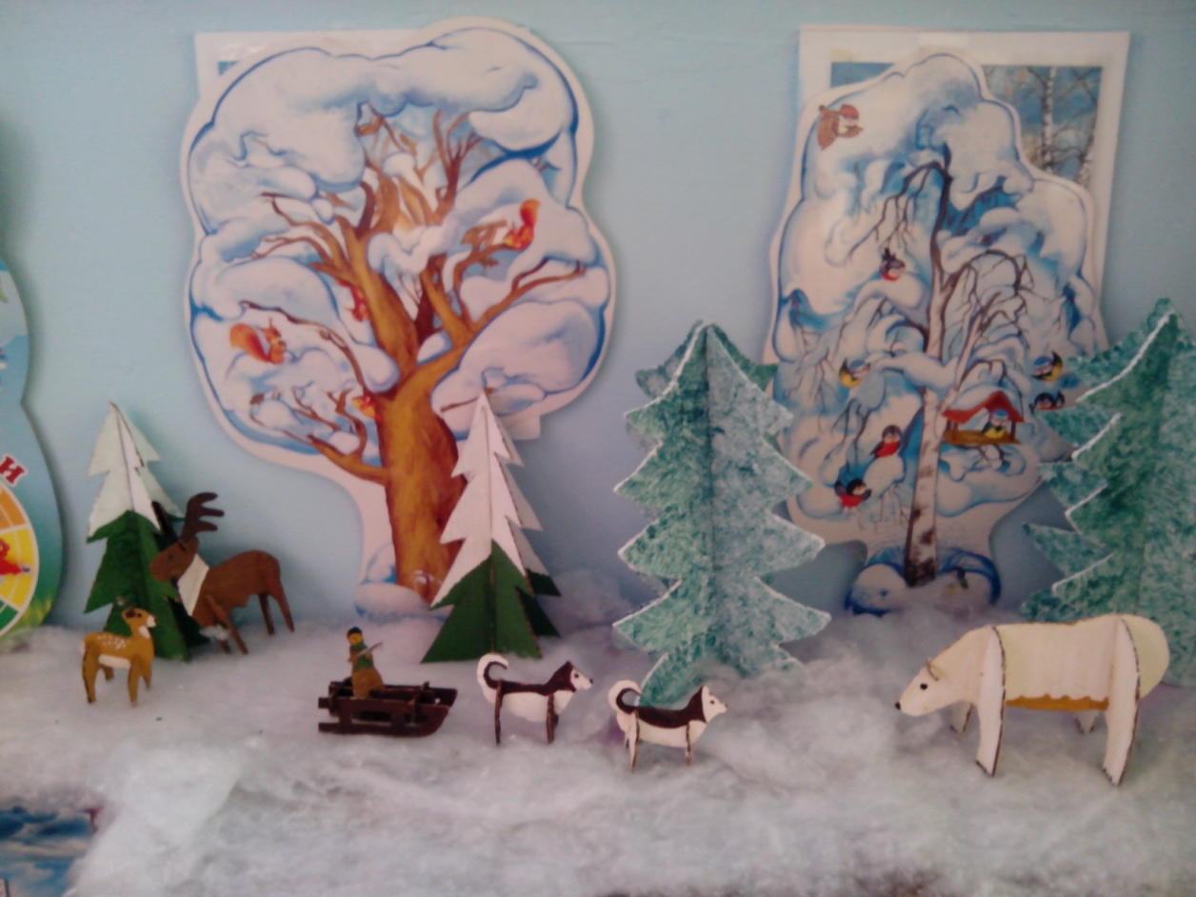

Slide 12
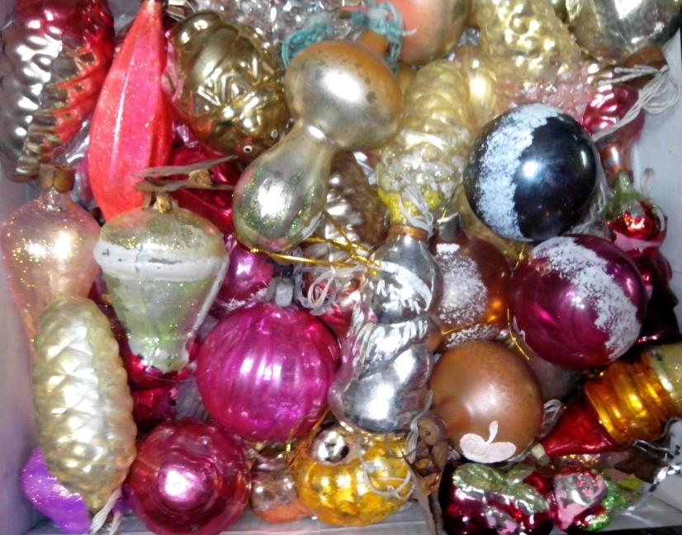
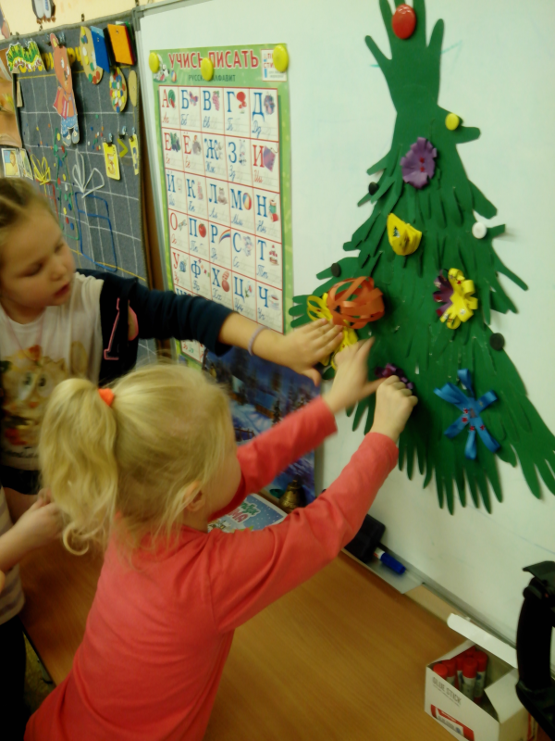
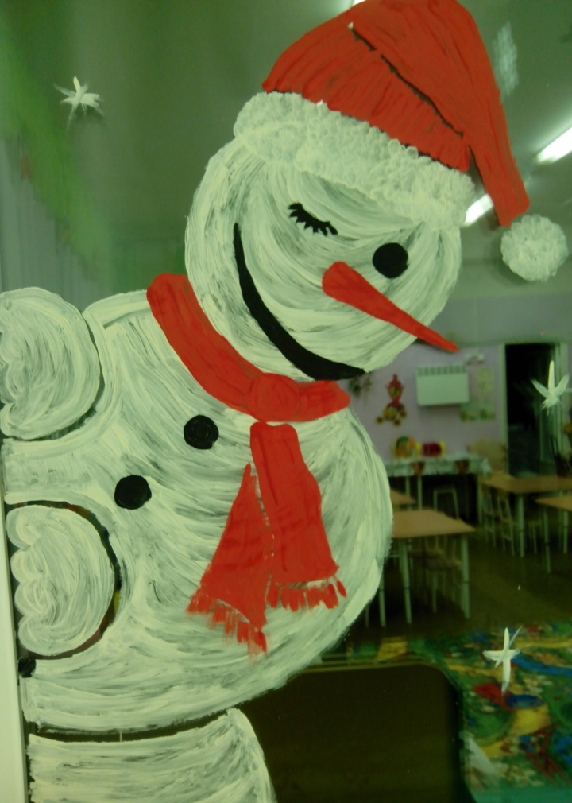
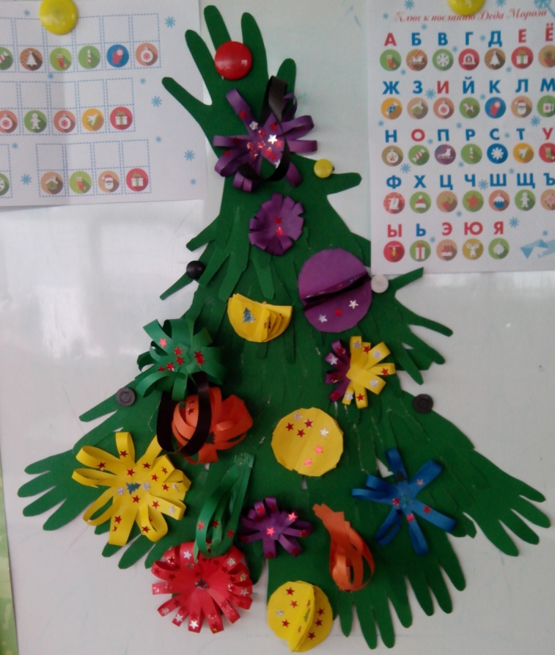

Slide 13
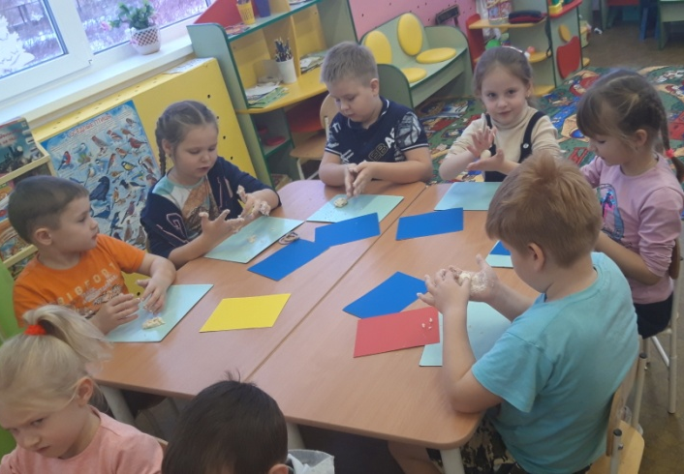
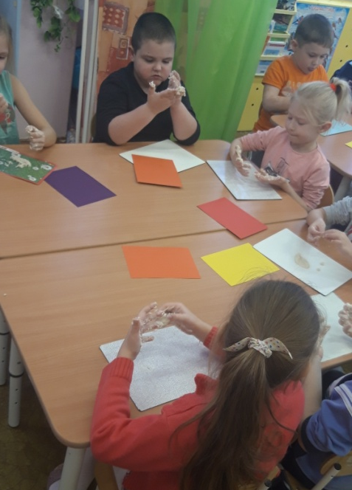
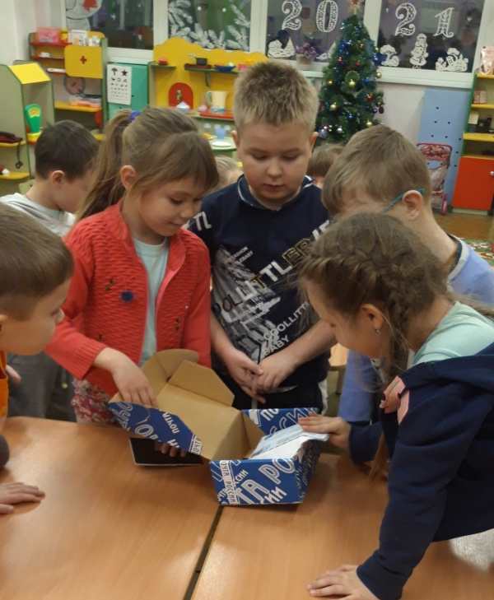
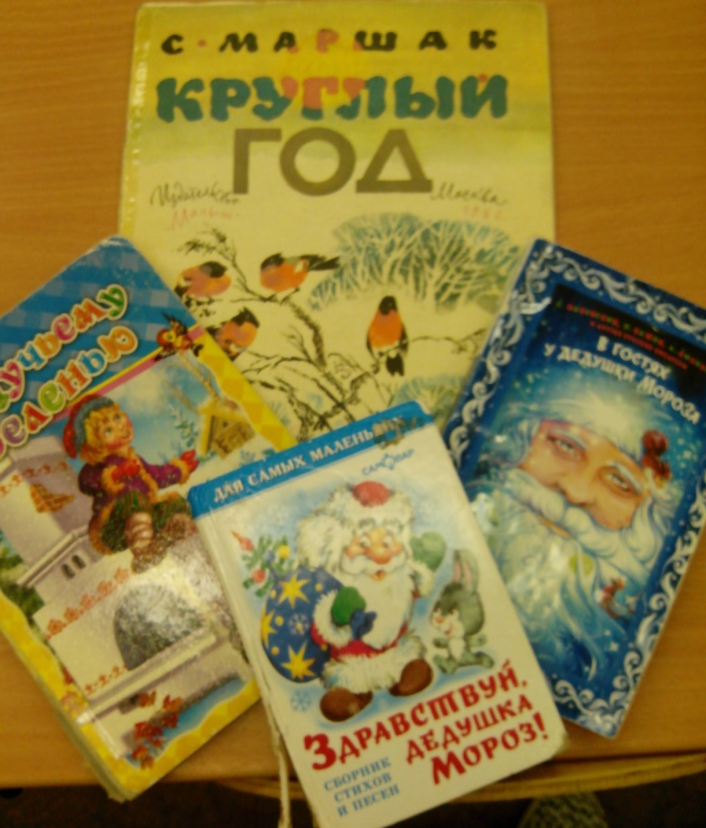
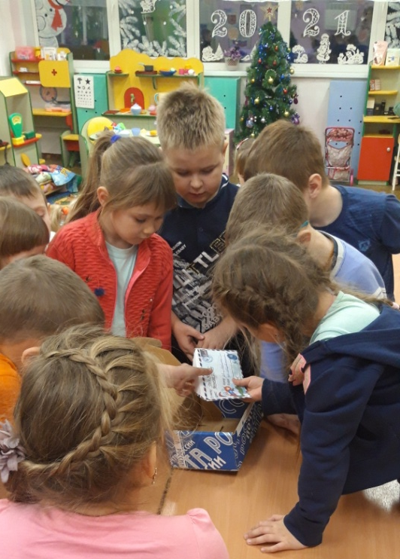
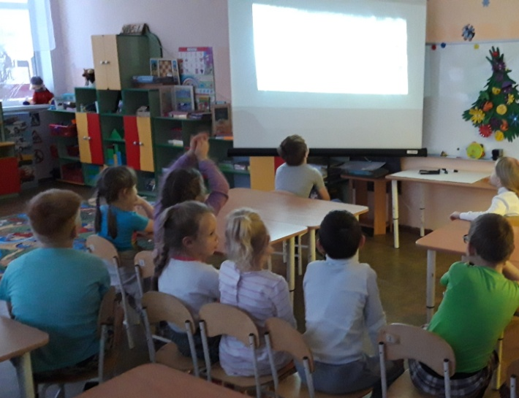
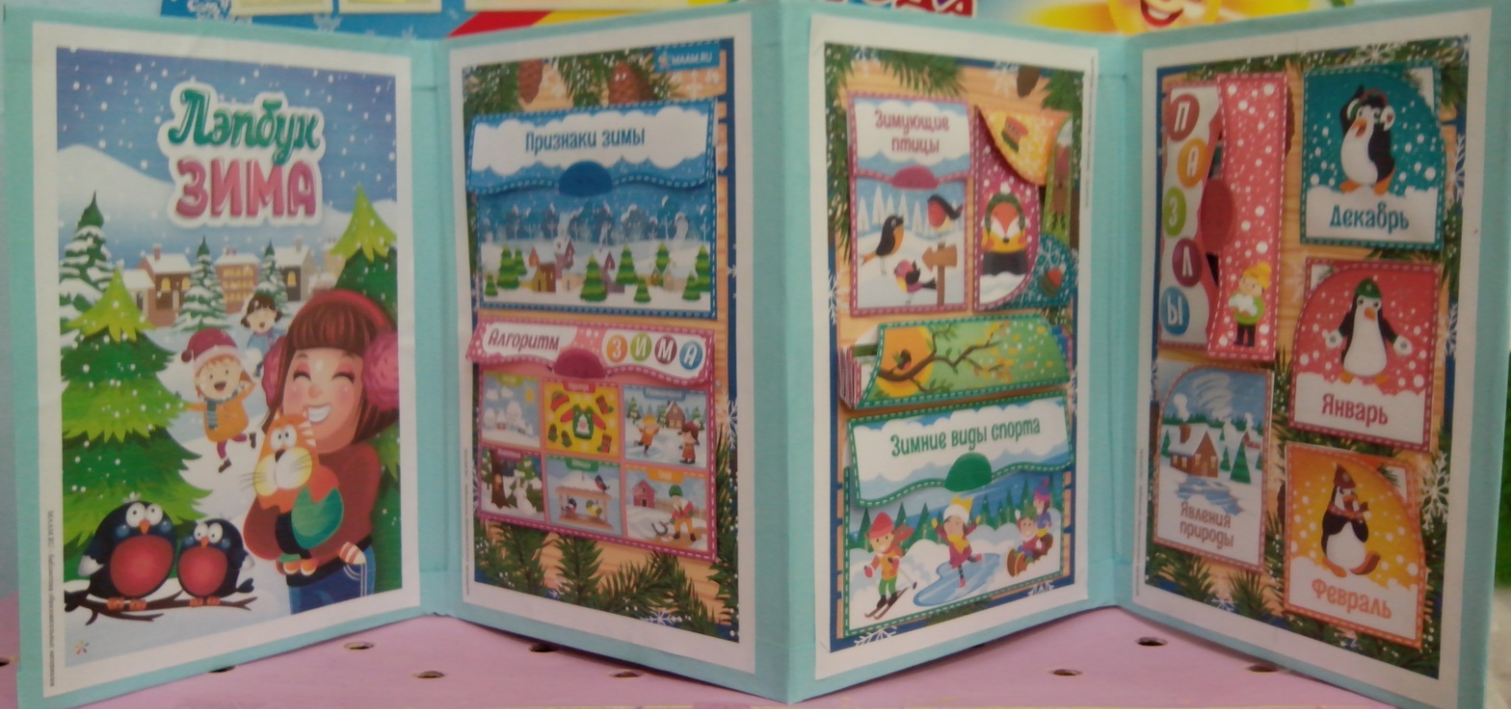

Slide 14
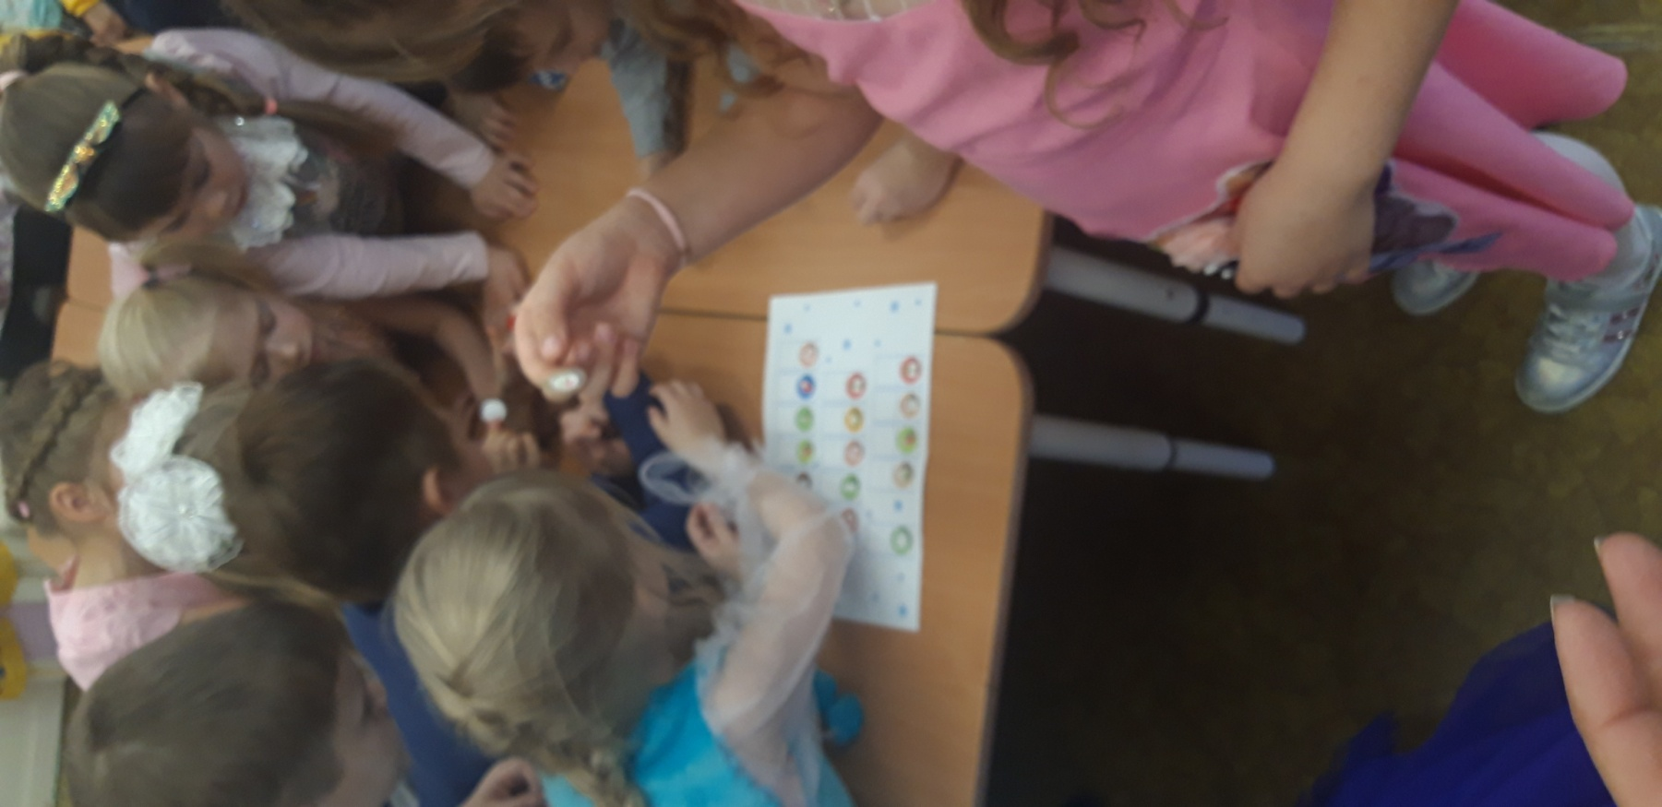
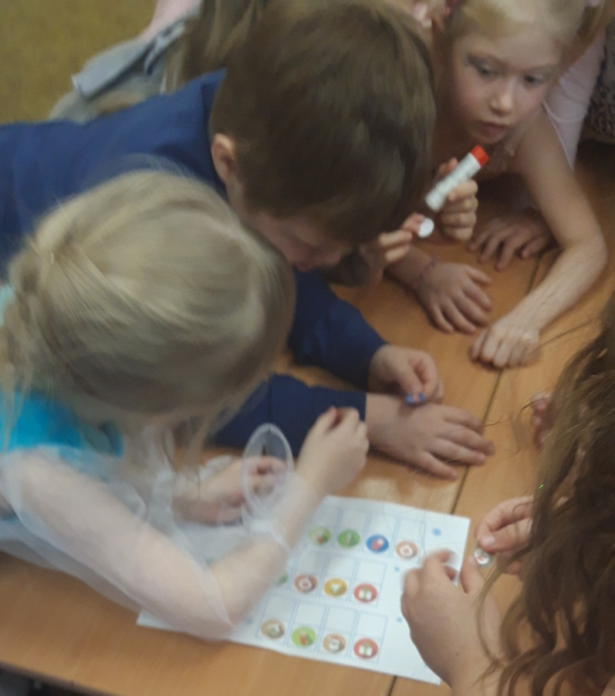
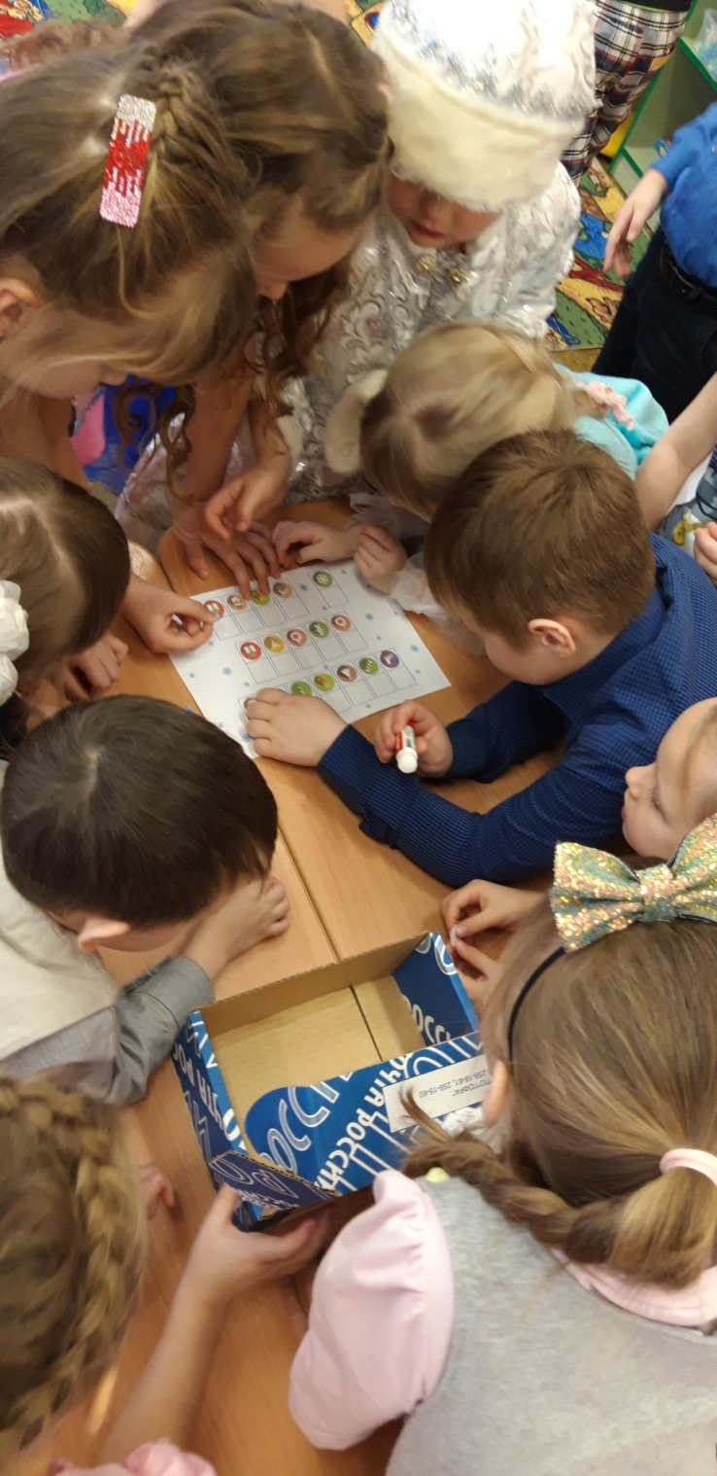

Slide 15
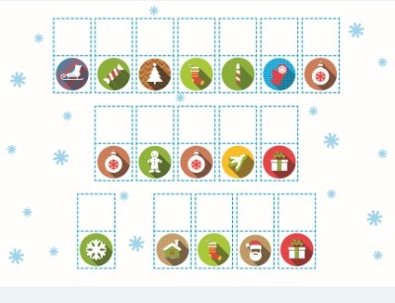
Письмо Деда Мороза

Slide 16
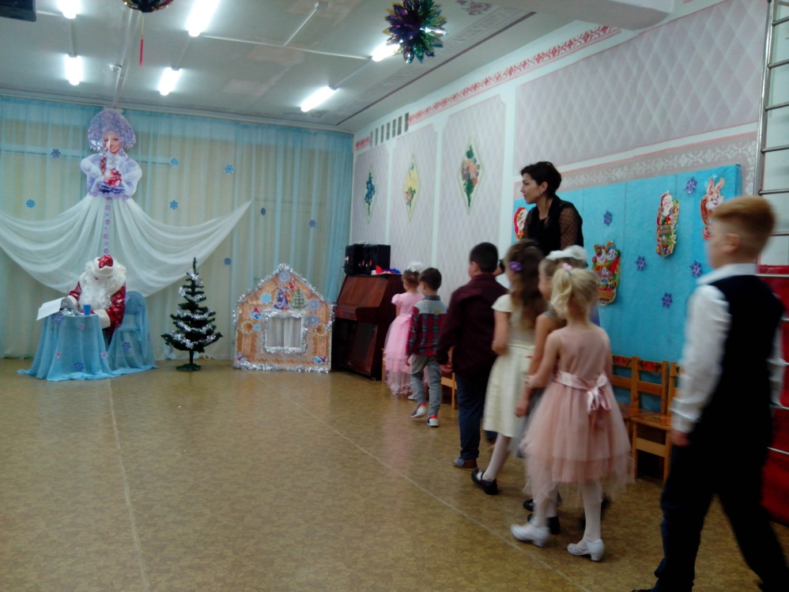
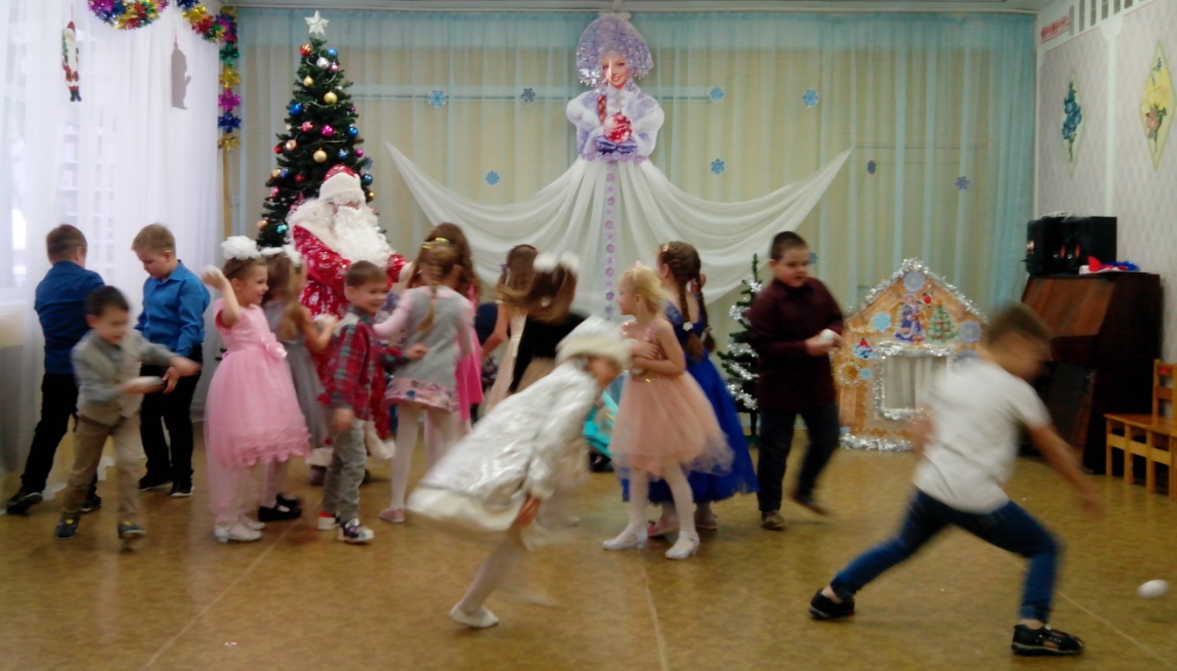
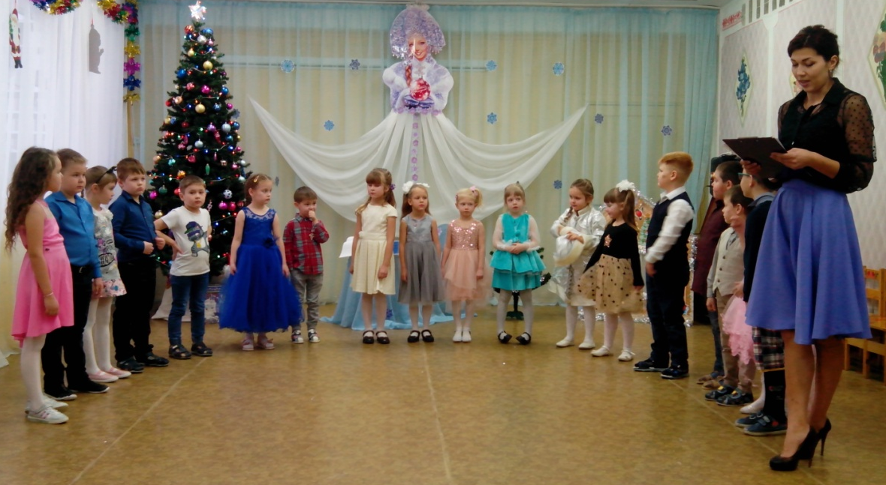
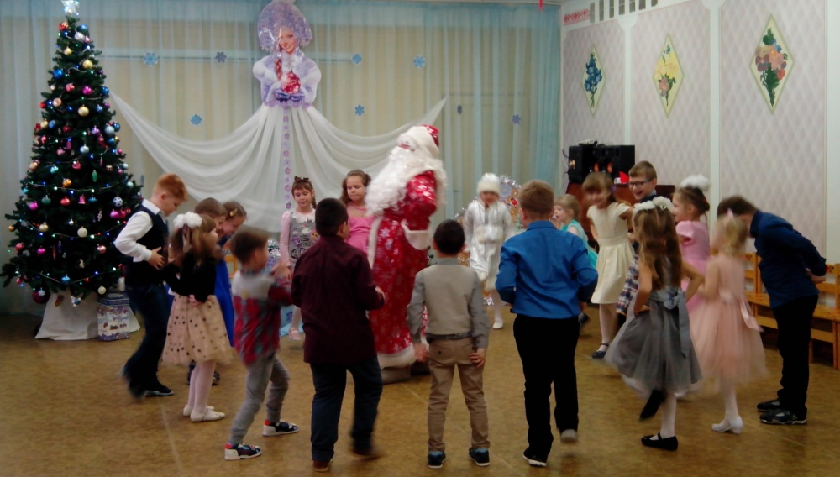
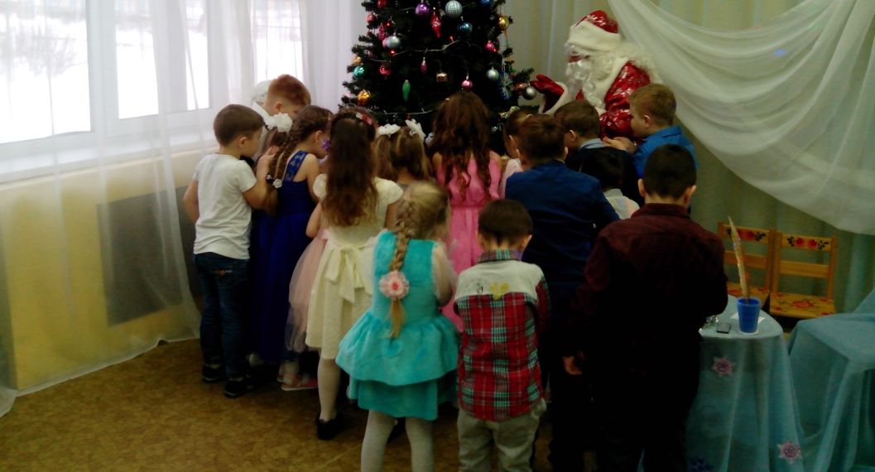

Slide 17
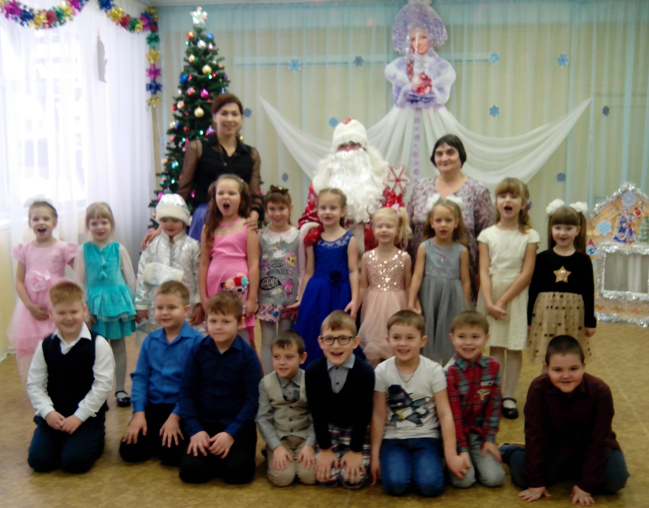

Slide 18
Ожидаемые результаты:
педагоги создадут праздничную атмосферу в группе, распределят нагрузку по подготовке к Новому году в течение месяца;
закрепят знания детей о порядке следования дней недели, повторят счет;
дети будут с удовольствием приходить в детский сад, ждать новые задания. Кроме того, у воспитанников (особенно младших групп) появится дополнительный стимул поскорее заснуть днем, чтобы проснувшись, найти в почтовом ящике украшение для елки. С адвент-календарем ожидание праздника станет для детей и их родителей увлекательным занятием.

Slide 19
Информационные источники:
Зимние картинки
Новогодний пейзаж (Элементы собраны и обработаны в программе Photoshop 2015)
Санта Клаус и Рудольф
Снег
На момент создания шаблона все ссылки являются активными
Вы можете использовать данное оформление для создания своих презентаций, но должны указать источники и автора шаблона
Автор шаблона: Полшкова Виктория Валерьяновна, педагог дополнительного образования МАОУ ДО ЦРТДиЮ Каменского района Пензенской области
Сайт http://minus-plus-mus.ucoz.ru/
© Полшкова В.В., 2019

